Slide 1
有趣的莫比乌斯反演
胡船长
初航我带你，远航靠自己

Slide 2
引出问题
大约用时：（10 mins）
下一部分：莫比乌斯函数

Slide 3
另一个令人头秃的问题
给定 N, M, 求 1<=x<=N, 1<=y<=M 且 gcd(x, y)为质数的(x, y)有多少对

Slide 4
莫比乌斯函数
大约用时：（20 mins）
下一部分：狄利克雷卷积

Slide 5
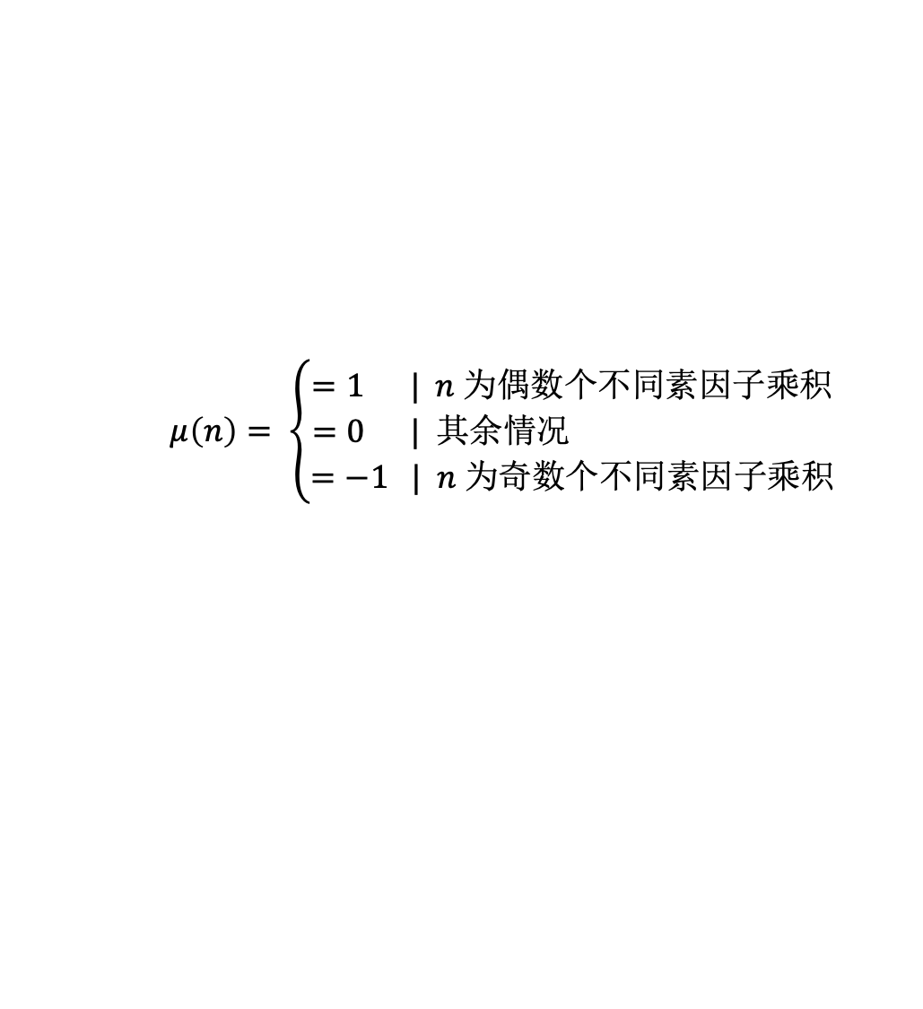
莫比乌斯函数
$$μ\left(n\right)= \left\{\begin{aligned}=1 | n 为偶数个不同素因子乘积 \\ =0 | 其余情况 \\ =−1 | n 为奇数个不同素因子乘积\end{aligned}\right.$$

Slide 6
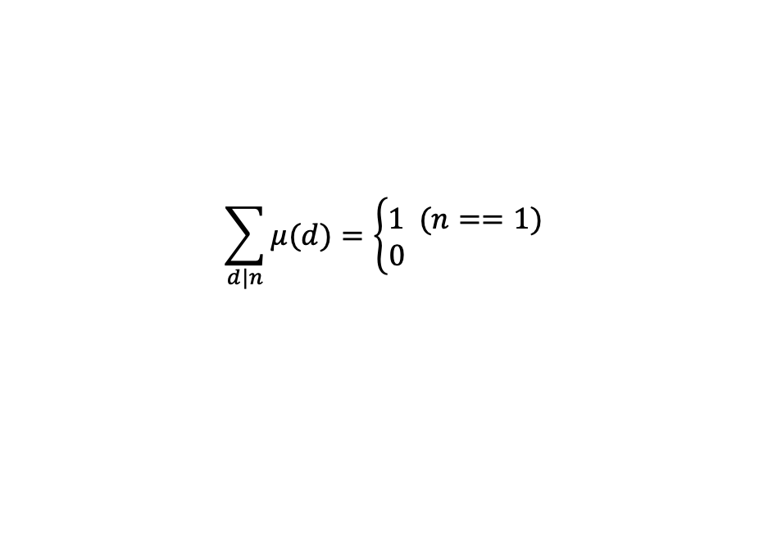
莫比乌斯函数
$$\sum_{d|n}{μ(d)}=\left\{\begin{aligned}1 (n==1) \\ 0 \end{aligned}\right.$$

Slide 7
狄利克雷卷积
大约用时：（20 mins）
下一部分：莫比乌斯反演

Slide 8
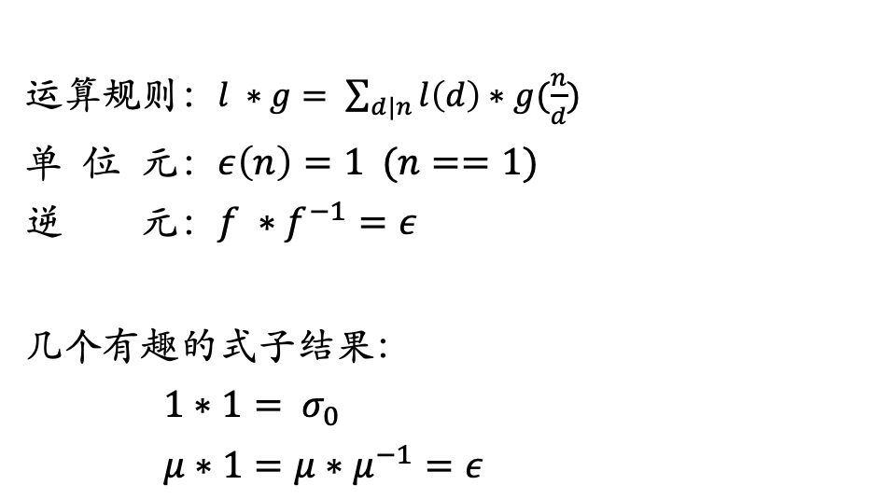
狄利克雷卷积
运算规则：$l ∗g= \sum_{d|n}{l\left(d\right)∗g(\frac{n}{d})}$
单 位 元：$ε\left(n\right)=1 (n==1)$
逆 元：$f ∗f^{−1}=ε$
几个有趣的式子结果：
$1∗1= σ_{0}$
$μ∗1=μ∗μ^{−1}=ε$

Slide 9
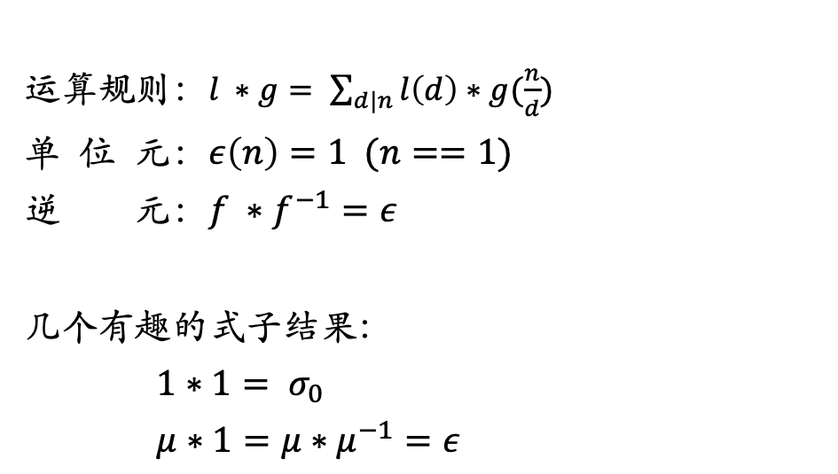
狄利克雷卷积
运算规则：$l ∗g= \sum_{d|n}{l\left(d\right)∗g(\frac{n}{d})}$
单 位 元：$ε\left(n\right)=1 (n==1)$
逆 元：$f ∗f^{−1}=ε$
几个有趣的式子结果：
$1∗1= σ_{0}$
$μ∗1=μ∗μ^{−1}=ε$

Slide 10
莫比乌斯反演
大约用时：（15 mins）
下一部分：最终问题说

Slide 11
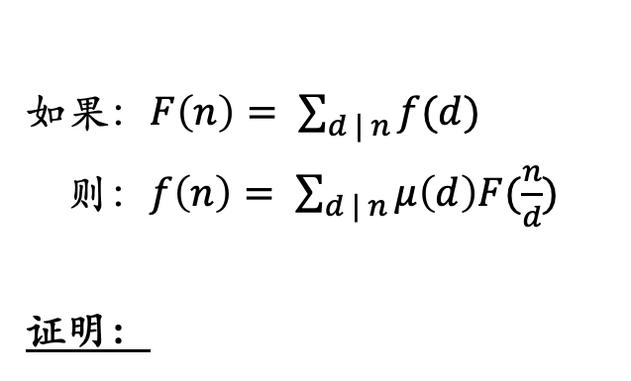
莫比乌斯反演
如果：$F\left(n\right)= \sum_{d | n}{f(d)}$
则：$f\left(n\right)= \sum_{d | n}{μ\left(d\right)F(\frac{n}{d})}$
证明：

Slide 12
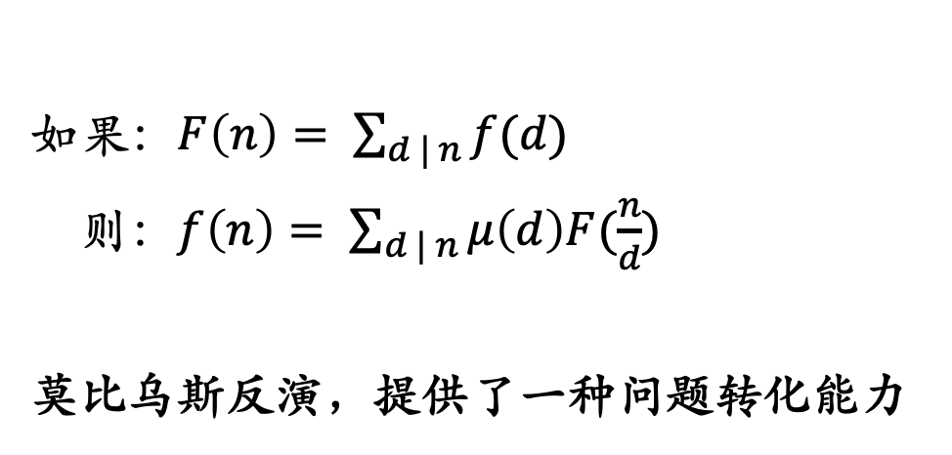
莫比乌斯反演的意义
如果：$F\left(n\right)= \sum_{d | n}{f(d)}$
则：$f\left(n\right)= \sum_{d | n}{μ\left(d\right)F(\frac{n}{d})}$
莫比乌斯反演，提供了一种问题转化能力

Slide 13
莫比乌斯反演的意义
莫比乌斯反演，提供了一种问题转化能力
实际上，大多数的算法设计，就是在进行问题形式的转化

Slide 14
最终问题说
大约用时：（15 mins）
下一部分：经典面试题刷题专项环节

Slide 15
另一个令人头秃的问题
给定 N, M, 求 1<=x<=N, 1<=y<=M 且 gcd(x, y)为质数的(x, y)有多少对

Slide 16
另一个令人头秃的问题
给定 N, M, 求 1<=x<=N, 1<=y<=M 且 gcd(x, y)为质数的(x, y)有多少对
F(n) 为 gcd(x, y) 是 n 的倍数的 (x, y) 的对数
f(n) 为 gcd(x, y) 是 n 的(x, y) 的对数

Slide 17
另一个令人头秃的问题
F(n) 为 gcd(x, y) 是 n 的倍数的 (x, y) 的对数
f(n) 为 gcd(x, y) 是 n 的(x, y) 的对数
F(n) 好求，f(n) 不好求
Notes:
𝑓(𝑛)=∑𝑛|𝑑𝜇(⌊𝑑/𝑛⌋)𝐹(𝑑)

Slide 18
经典面试题刷题专项环节
大约用时：（120 mins）
下一部分：大家晚安

Slide 19
问题板书

Slide 20
每天都想干翻这个世界 到头来，被世界干的服服帖帖 大家晚安 --船长

